Slide 1
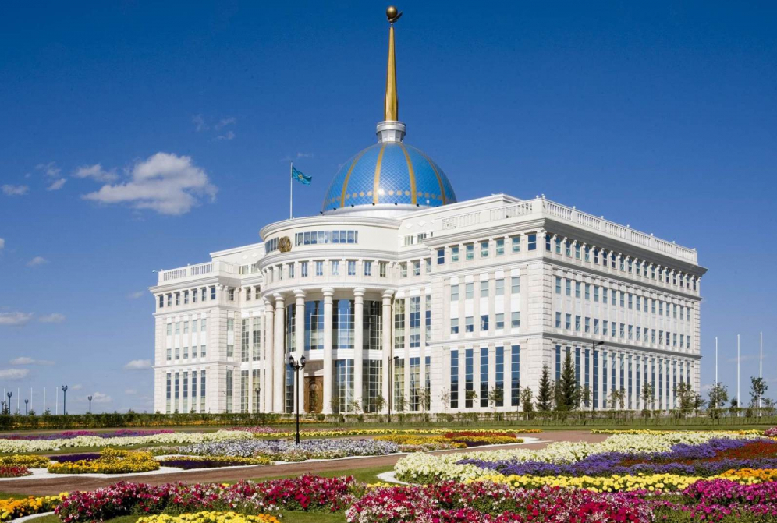
Исторические исследования по статистике сопоставлений Казахстана
А. Исабекова – главный эксперт
Департамента национальных счетов
г. Астана, 2023 год

Slide 2
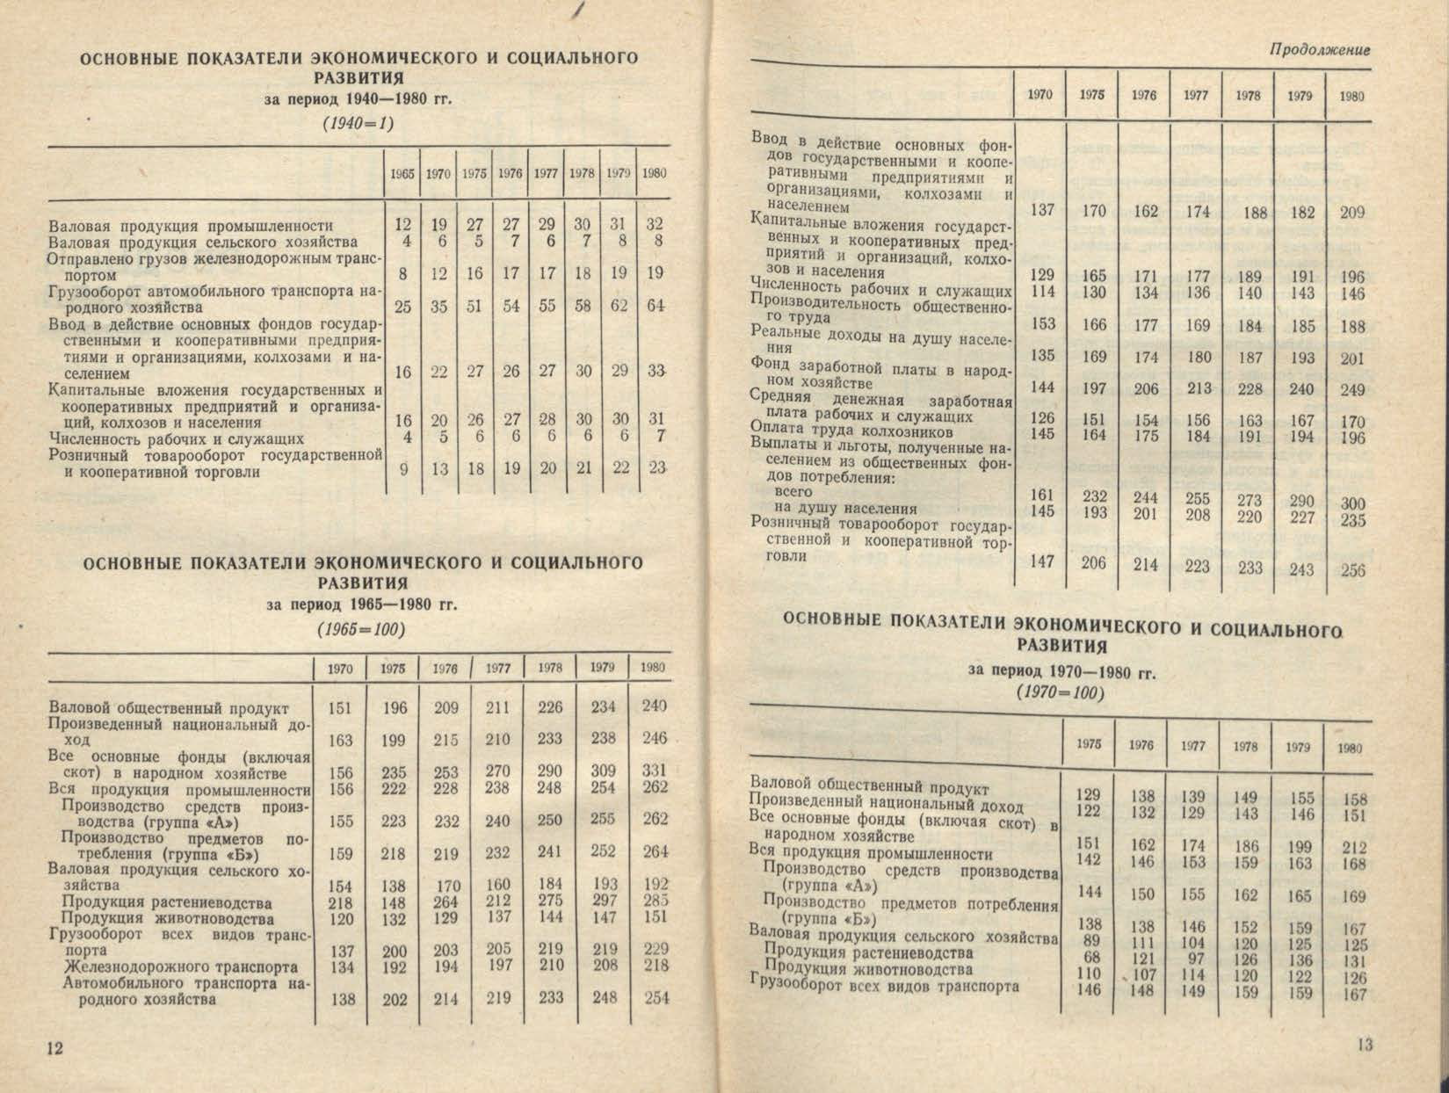
Основные показатели экономического и социального развития за 1940-1980гг.

Slide 3
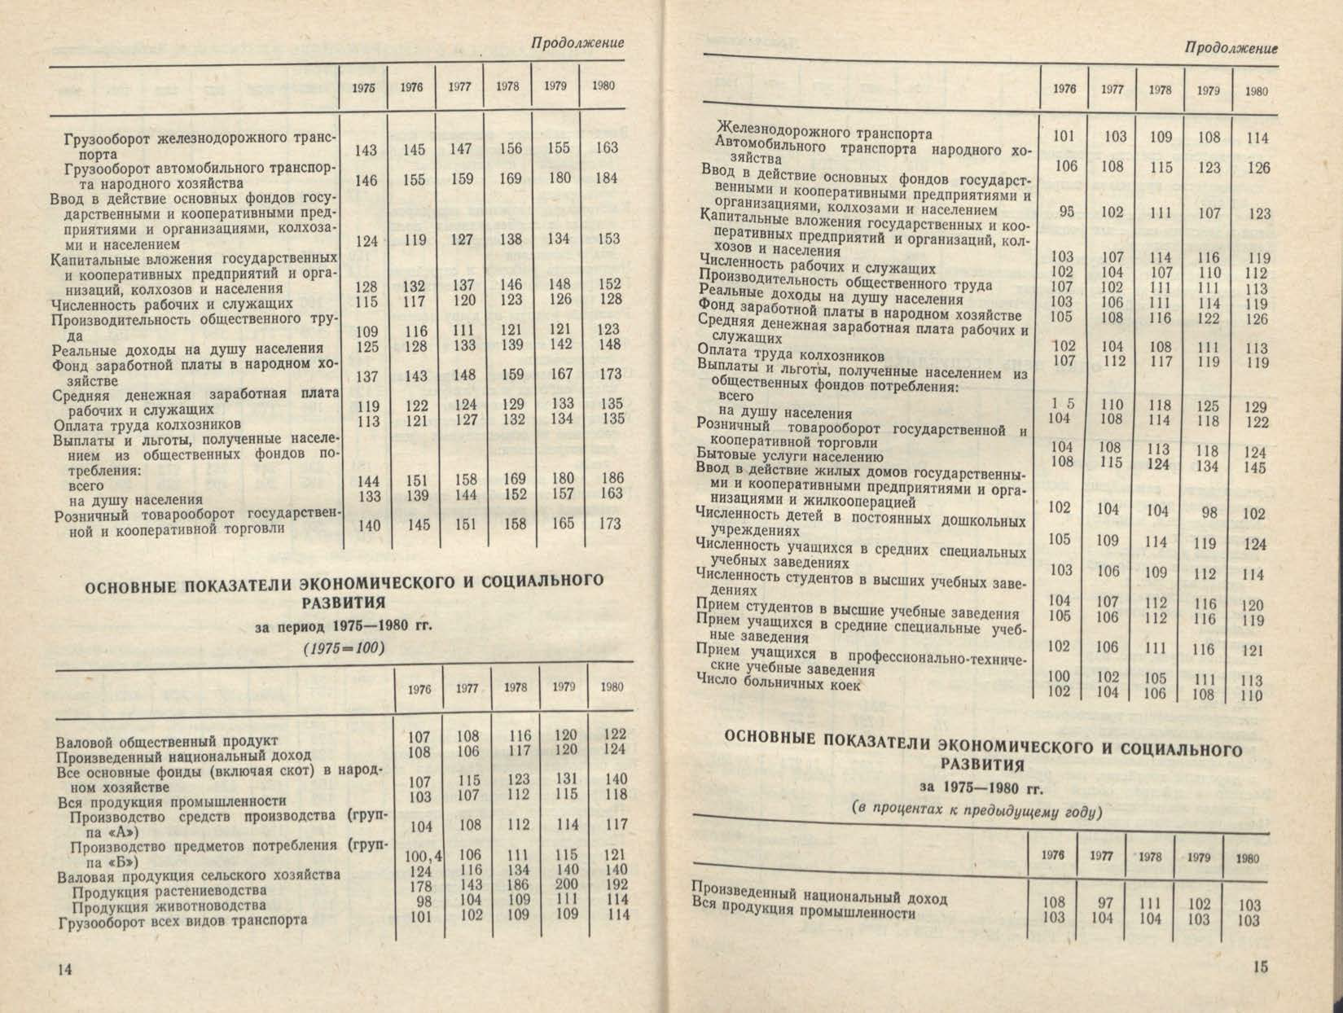
продолжение

Slide 4
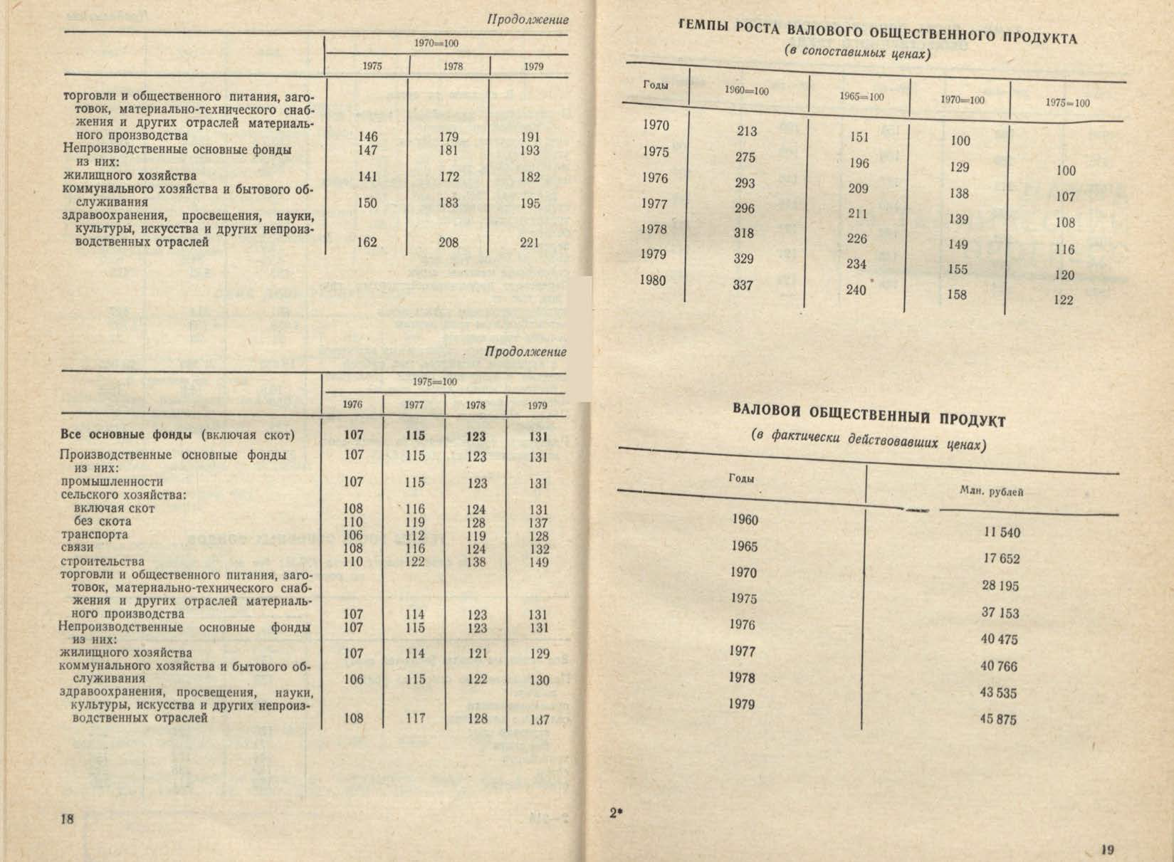
продолжение

Slide 5
Основные показатели социально-экономического развития Казахской ССР за 1980-1990 гг.
 | 1980 | 1985 | 1986 | 1987 | 1988 | 1989 | 1990
Валовой национальный продукт (в фактически действовавших ценах), млрд. рублей | … | … | … | 37,7 | 39,2 | 40,9 | 40,6
Валовой общественный продукт (в фактически действовавших ценах), млрд. рублей | 48,0 | 61,1 | 63,3 | 65,9 | 68,5 | 71,5 | 71,2
Произведенный национальный доход (в фактически действовавших ценах), млрд. рублей | 20,6 | 23,9 | 25,0 | 25,0 | 26,9 | 28,5 | 28,1
Чистая продукция предприятий материального производства, млрд. рублей | 17,2 | 22,6 | 25,4 | 25,1 | 27,9 | 30,3 | 32,3
Производственные основные фонды всех отраслей народного хозяйства* млрд. рублей | 67,6 | 91,1 | 95,9 | 101,1 | 105,3 | 110,0 | 113,8
Продукция промышленности*, млрд. рублей | 25,6 | 30,3 | 31,9 | 33,2 | 34,5 | 35,3 | 35,0
Производство товаров народного потребления (в розничных ценах), млрд. рублей | … | 11,0 | 10,6 | 11,3 | 12,4 | 13,6 | 14,7
Продукция сельского хозяйства*, млрд. рублей | 14,1 | 13,8 | 15,6 | 15,2 | 15,8 | 14,7 | 15,7
Капитальные вложения*, млрд. рублей | 9,0 | 10,5 | 11,0 | 12,1 | 13,0 | 13,5 | 12,5
Ввод в действие основных фондов*, млрд. рублей | 8,8 | 10,4 | 10,2 | 11,3 | 11,1 | 11,9 | 11,2
Ввод в действие общей площади жилых домов, млн. м² | 5,8 | 6,6 | 6,8 | 8,3 | 8,8 | 8,6 | 7,7
Отправление грузов транспортом общего пользования, млн. тонн | 841 | 977 | 1015 | 060 | 1069 | 1045 | 993
Пассажирооборот транспорта общего пользования, млрд. пассажиров км. | 52,0 | 59,7 | 63,4 | 65,4 | 67,9 | 69,9 | 71,4
Прибыль по народному хозяйству (без колхозов и межхозяйственных организаций), млрд. рублей | 3,8 | 5,5 | 7,7 | 7,9 | 9,2 | 11,1 | 13,2
Среднегодовая численность рабочих, служащих и колхозников, тыс. человек | 6320 | 6779 | 6838 | 6860 | 6829 | 6755 | 6701
Денежные доходы населения, млрд. рублей | … | … | 22,0 | 22,9 | 25,0 | 27,8 | 32,5
Выплаты и льготы населению из общественных фондов потребления, млн. рублей | 6049 | 7442 | 7836 | 8456 | 8717 | 9619 | 10446
Потребление населением материальных благ и услуг, млн. рублей | 19059 | 23083 | 23635 | 24559 | 23810 | 28610 | 30723
Розничный товарооборот государственной и кооперативной торговли (в фактически действовавших ценах**, млрд. рублей | 12,7 | 15,3 | 15,4 | 16,1 | 17,3 | 18,9 | 21,4
Платные услуги**, млн. рублей | … | 2272 | 2551 | 2759 | 3221 | 3490 | 3884
* Здесь данные по промышленности приведены в сопоставимых ценах 1982 г.; по сельскому хозяйству – в сопоставимых ценах 1983 г.; по капитальному строительству в сметных ценах на 1 января 1984 г.; производственные основные фонды всех отраслей народного хозяйства – в сопоставимых ценах 1973 г.
** ' Торговля и платные услуги'' данные приведены по методологии 1991 г.

Slide 6
Среднегодовые показатели социально-экономического развития Казахской ССР по пятилеткам
 | 1976-1980 | 1981-1985 | 1986-1990
Произведенный национальный доход | 4,4 | 0,9 | 1,2
Чистая продукция предприятий материального производства | 3,5 | 0,1 | 2,3
Национальный доход, использованный на потребление и накопление | 4,5 | 3,6 | 1,6
Производственные основные фонды всех отраслей народного хозяйства | 7,0 | 6,2 | 4,6
Продукция промышленности | 3,4 | 3,5 | 2,9
Производство средств производства (группа ''А'') | 3,2 | 3,3 | 2,2
Производство предметов потребления (группа ‘’Б’’) | 3,9 | 4,0 | 5,0
Производство товаров народного потребления | … | 3,1 | 6,5
Продукция сельского хозяйства* Продукция растениеводства* Продукция животноводства* | 2,5 | 0,1 | 3,0
 | 4,1 | -1,8** | 2,1
 | 1,2 | 1,6 | 3,6
Ввод в действие основных фондов | 2,1 | 2,6 | 2,3
Капитальные вложения | 3,5 | 3,0 | 5,7
Отправление грузов транспортом общего пользования | 6,2 | 3,1 | 0,3
Пассажирооборот транспорта общего пользования | 3,6 | 2,8 | 3,6
Прибыль по народному хозяйству | 7,2 | 1,0 | 19,8
Производительность общественного труда | 2,5 | -0,5** | 0,5
Численность рабочих и служащих | 2,4 | 1,5 | -0,2**
Денежные доходы населения | 4,9 | 4,3 | 8,8
Потребление населением материальных благ и услуг | … | 2,8 | 4,4
Розничный товарооборот государственной и кооперативной торговли (в сопоставимых ценах) | 4,3 | 2,6 | 4,8
Платные услуги | … | … | 13,6
* Исходя из среднегодовых объемов производства.
** Снижение.

Slide 7
Денежные доходы и расходы населения
 | 1986 | 1987 | 1988 | 1989 | 1990
Доходы | 21987,5 | 22877,0 | 24994,6 | 27770,4 | 32483,4
Расходы на товары и услуги, платежи в финансово-кредитную систему-всего | 20142,6 | 21044,1 | 22589,8 | 24621,6 | 28082,8
в том числе:
на товары и услуги(потребительские расходы) | 17593,9 | 18375,2 | 19670,2 | 21365,7 | 24153,9
платежи в финансово-кредитную систему | 2548,7 | 2668,9 | 2919,6 | 3255,6 | 3928,9
Превышение доходов над потребительскими расходами и платежами в финансово-кредитную систему | 1844,9 | 1832,9 | 2404,8 | 3149,1 | 4400,6

Slide 8
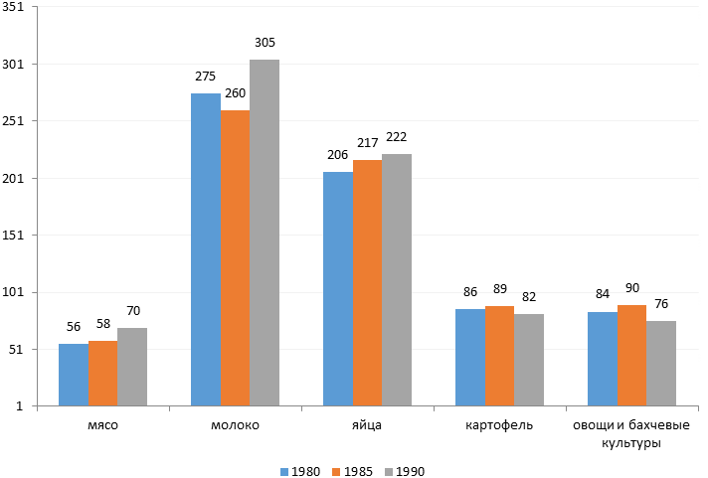
Потребление основных продуктов питания в расчете на душу населения (в целом по Казахской ССР)

Slide 9
Спасибо за внимание!

